Slide 1

Analyse d’un dataset
Smartphone-Based Recognition of Human Activities and Postural Transitions Data Set

Slide 2

Le contexte de l’expérience
Les expériences ont été menées avec un groupe de 30 volontaires dans une tranche d'âge de 19-48 ans. Ils ont exécuté un protocole d'activités composé de six activités de base : trois postures statiques (debout, assis, couché) et trois activités dynamiques (marche, descente d’escaliers et montée d’escaliers). L'expérience a également inclus des transitions posturales qui se sont produites entre les postures statiques. Il s'agit de : debout-vers-assis, assis-vers-debout, assis-vers-allongé, allongé-vers-assis, debout-vers-allongé, et allongé-vers-debout. Tous les participants portaient un smartphone (Samsung Galaxy S II) à la taille pendant l'exécution de l'expérience. Nous avons capturé l'accélération linéaire 3-axiale et la vitesse angulaire 3-axiale à un taux constant de 50Hz utilisant l'accéléromètre intégré et le gyroscope de l'appareil. Les expériences ont été enregistrées par vidéo pour étiqueter manuellement les données. L'ensemble de données obtenu a été divisé au hasard en deux ensembles, où 70 % des volontaires ont été sélectionnés pour générer les données de formation et 30 % les données du test.

Slide 3
Les tenants et aboutissant du problème
L’objectif et l’utilité du dataset est de pouvoir déterminer la posture d’une personne seulement à l’aide des capteurs présents dans un téléphone. Ceci peut avoir plusieurs utilité.
Il peut y avoir la question de l’aide à personne en difficulté. Savoir si elle est tombé ou si elle est allongé. C’est une source de sécurité sans avoir besoin de caméras.
On pourrait aussi utiliser ces données pour des applications de remise en forme et savoir si la personne fait bien les mouvements ou pas.
Ou encore dans le domaine publicitaire, pour savoir si la personne va être plus réceptive ou pas à une publicité si elle est en mouvement, allongée ou debout.

Slide 4
Mes réflexions sur la question posée
Comment à partir d’un jeux de données brut peut-on obtenir de l’information utile à une application?
Il faudrait savoir à partir des données la position d’une personne.
Pour ce faire il faut entrainer un modèle à reconnaitre la position de la personne par rapport aux données. J’utiliserai alors plusieurs algorithmes en changeant les hyper-paramètres pour obtenir le meilleur résultat.
Je vais aussi faire des visualisations graphique pour savoir quels variables sont importante dans la décision de la position.

Slide 5

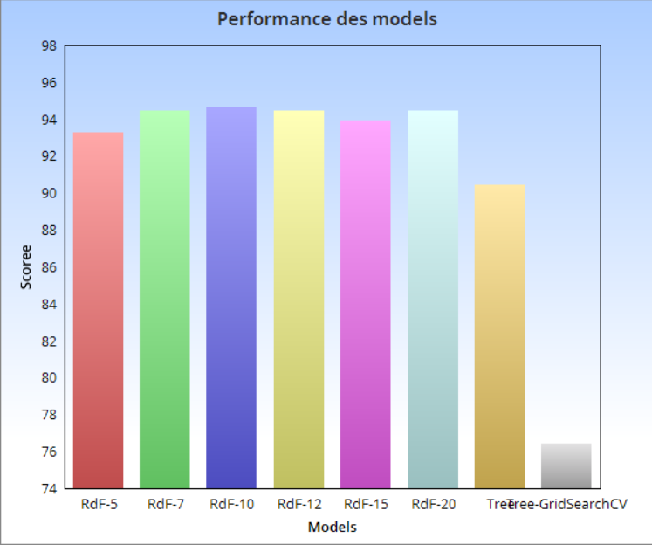
Les différentes outils que j’ai utilisé.
Pour obtenir le meilleur résultat avec les modèles j’ai utilisé deux algorithmes différents : RandomForest et DecisionTree. J’ai ensuite modifié les hyper-paramètres pour comparer les résultats. Voici un graphique des résultats obtenu:
On constate alors que la RandomForest avec 10 en paramètre est celle qui produit le meilleur résultat.

Slide 6
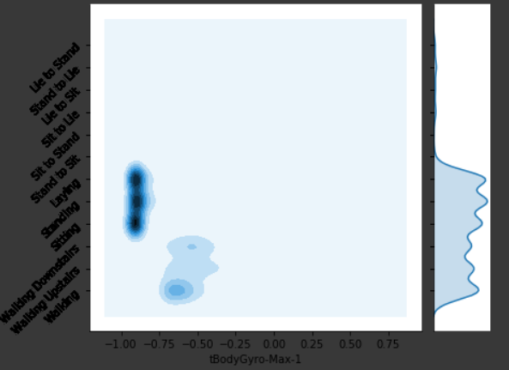
Les différentes outils que j’ai utilisé.
J’ai aussi utilisé une heatmap de seaborn pour vérifier si il n’y avait pas de valeur nulle.
Puis j’ai effectué sur plusieurs variables un joinplot de seaborn pour mieux comprendre l’utilité des variables.
J’ai aussi ajouté une colonne avec le nom des classes pour une meilleur lisibilité

Slide 7
Résultats et faisabilité
D’après les résultats des modèles d’entrainement que j’ai produit ci-dessus, on obtient un score de près de 95% de succès à déterminer la posture de la personne.
Pour des besoins de type aide à la personne et application sportive je pense que c’est un résultat tout a fait satisfaisant qui permettrait d’utiliser ces modèles pour les mettre en production. Et donc de pouvoir faciliter la vie de ces personnes.
Une fois le modèle entrainé il est facile de l’inclure dans des logiciels et applications diverse, il ne prend pas beaucoup de place et est rapide à produire un résultat. Il est donc tout a fait envisageable de créer les projets d’aide à la personne et de suivis sportif.

